Slide 1
IEnumerator, Invoke
Filip Gradiški
Mislav Jovanović

Slide 2
IEnumerator
Dolazi od riječi enumerate
Vlastita metoda
Odgoda izvršavanja
StartCoroutine

Slide 3
Coroutines
WaitForSeconds
WaitForSecondsRealtime
WaitWhile
WaitUntil
WaitForEndOfFrame
WaitForFixedUpdate

Slide 4
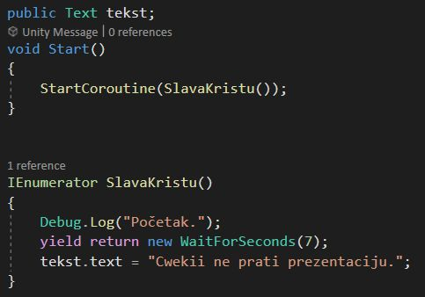
WaitForSeconds
Scaled time
Yield statement

Slide 5
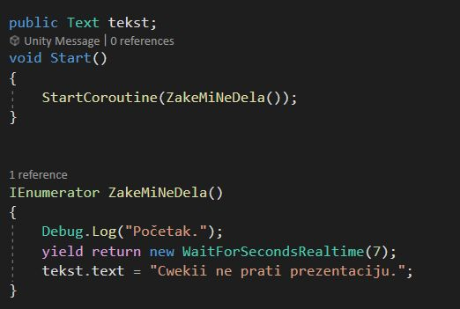
WaitForSecondsRealtime
Slično WaitForSeconds
Unscaled time
Yield statement

Slide 6
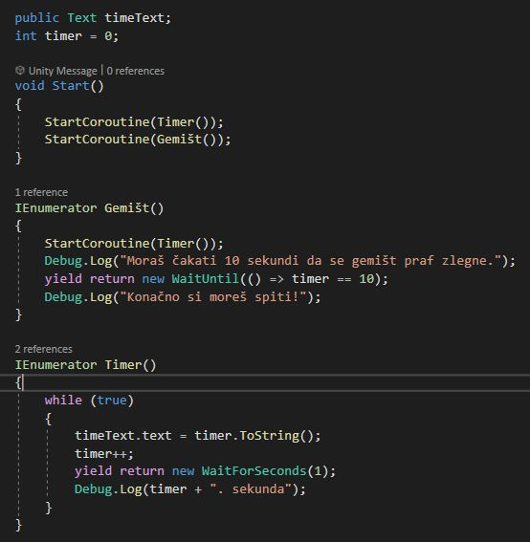
WaitUntil
Odgađa izvršenje sve dok uvjet ne postane istinit
Yield statement
While petlja

Slide 7
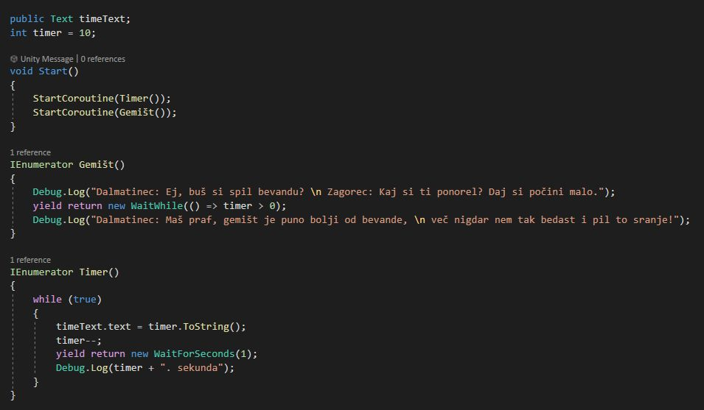
WaitWhile
Suprotno od WaitUntil
Odgađa izvršenje sve dok je uvjet istinit
Yield statement

Slide 8
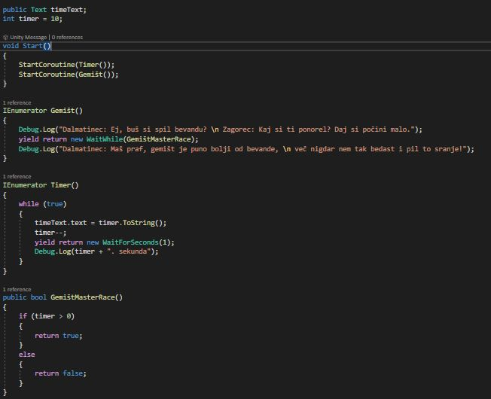
Lambda expression () =>

Slide 9
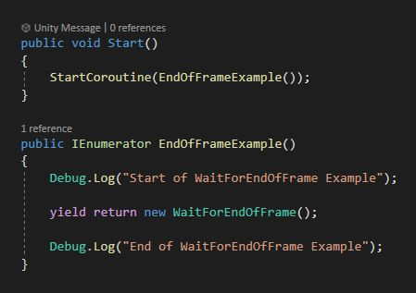
WaitForEndOfFrame
Odgađa do kraja framea
Yield statement

Slide 10
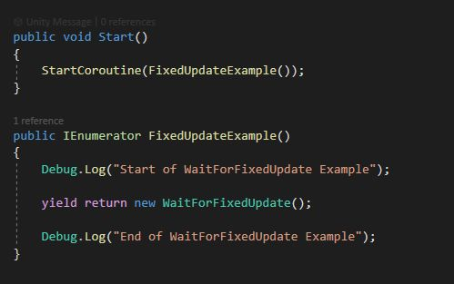
WaitForFixedUpdate
Odgađa do kraja fixed framea
Yield statement

Slide 11
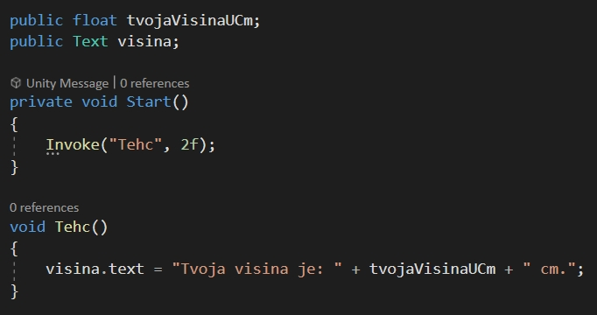
Invoke
Slično kao i IEnumerator
Nije metoda
Nema potrebe za korištenjem coroutine

Slide 12
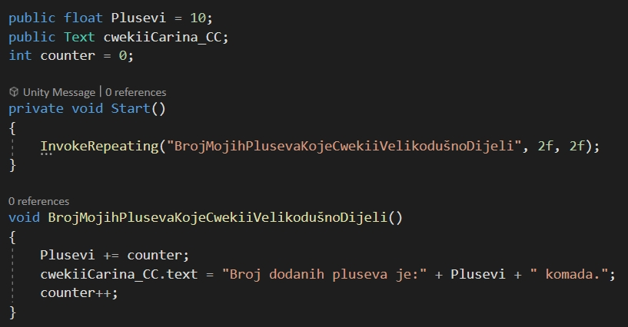
Invoke repeating
Slično kao i invoke
Ponavlja se

Slide 13
Zahvaljujem na pažnji
Pitanja?

